Slide 1
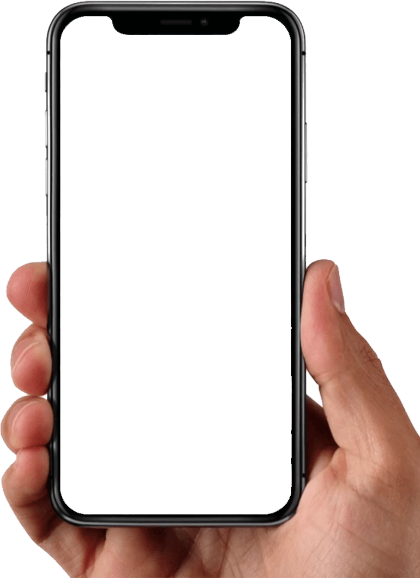
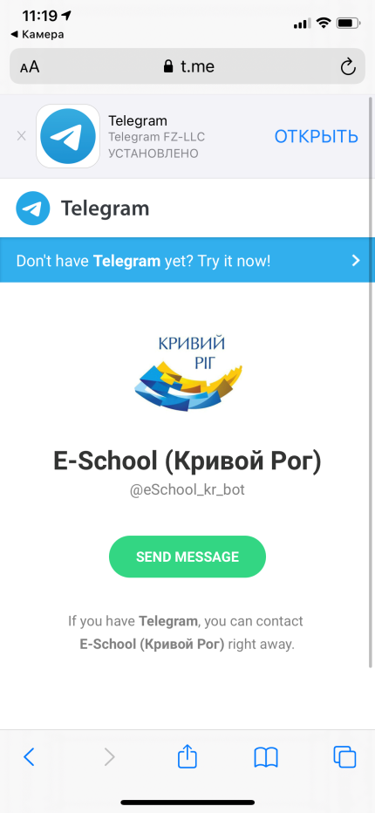
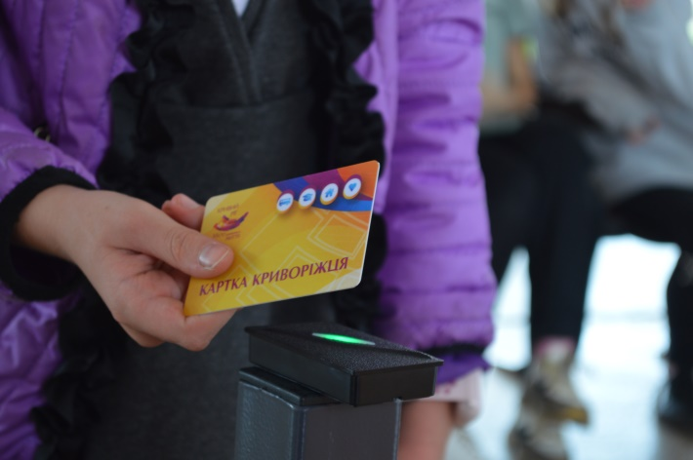
Додаток
«КАРТКИ КРИВОРІЖЦЯ»
Eschool

Slide 2
Алгоритм дій батьків для отримання
повідомлень про відвідування
дитиною школи
КРОК 1.
Відскануйте QR код

Slide 3
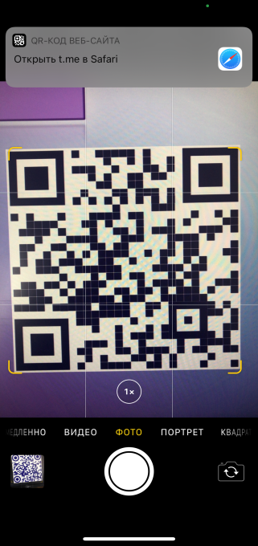
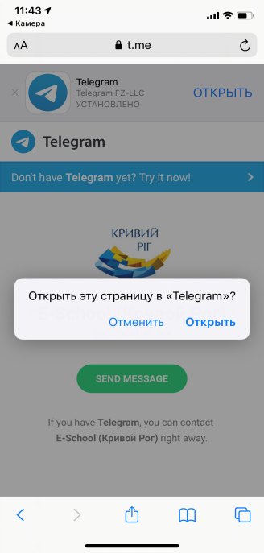
КРОК 2.
Перейдіть за посиланням на ВЕБ-ПОРТАЛ
КРОК 3.
У запропонованому вікні натисніть «Открыть»

Slide 4
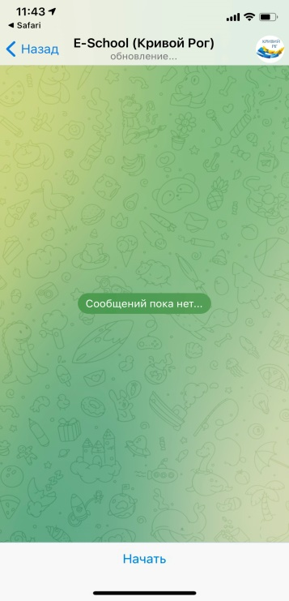
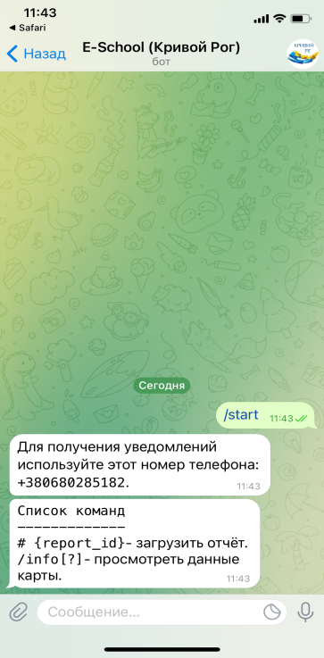
КРОК 4.
Відкриється @eSchool_kr_bot у Telegram - необхідно натиснути «Начать»
КРОК 5.
Таким чином Ви передаєте у чат-бот номер телефону до якого прив’язана
«Картка криворіжця» дитини

Slide 5
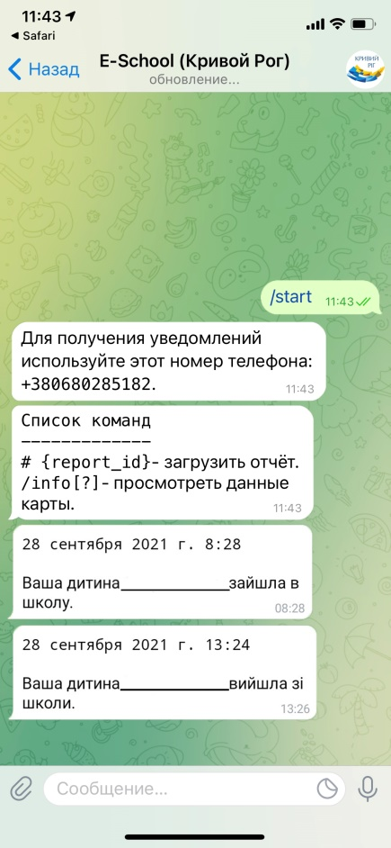
ГОТОВО! Ви налаштували Eschool для того, щоб отримувати інформацію про те, коли Ваша дитина зайшла або вийшла зі школи

